Slide 1
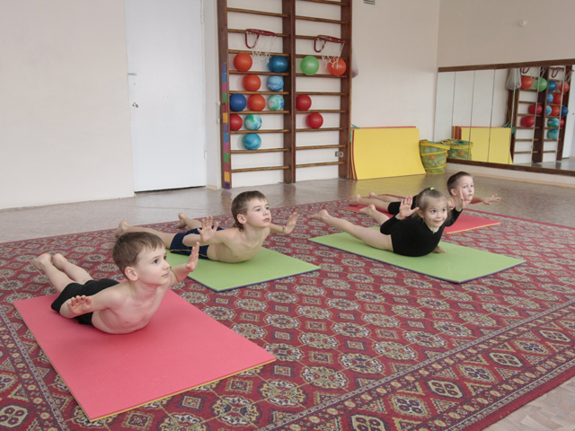
ЛФК ПРИ НАРУШЕНИЯХ ОСАНКИ, СКОЛИОЗАХ И ПЛОСКОСТОПИИ

Slide 2
Осанка – это привычное положение тела непринужденно стоящего человека.
Осанка зависит от степени развития мышечной системы, угла наклона таза, положения и формы позвоночника (физиологические изгибы).
Нарушения осанки возникают у детей в раннем возрасте:
в ясельном – у 2,1%;
в 4 года – у 15-17% детей;
в 7 лет – у каждого третьего ребенка.
В школьном возрасте нарушения осанки имеются у 67% школьников.

Slide 3
Шейные позвонки
7 шт - С
Грудные позвонки
12 шт - Th
Поясничные позвонки 5шт - L
Крестец и Копчик
9шт - S

Slide 4
Позвоночник состоит из 32-34 позвонков. Разница в два позвонка вызвана различием количества позвонков в копчике у разных людей. Благодаря физиологическим изгибам позвоночный столб выполняет рессорную и защитную функции спинного и головного мозга, внутренних органов, увеличивает устойчивость и подвижность позвоночника.
У новорожденного ребенка имеется лишь крестцово-копчиковый кифоз
К 3 месяцам жизни у ребенка формируется шейный лордоз
К 6 месяцам начинает формироваться грудной кифоз
К 9-10 месяцам начинает формироваться поясничный лордоз

Slide 5
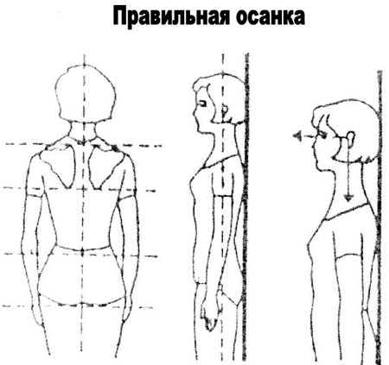
Правильная осанка характеризуется
вертикальным расположением головы;
горизонтальным уровнем надплечий;
симметричным расположением углов лопаток;
плоским животом, втянутым по отношению к грудной клетке;
умеренно выраженными физиологическими изгибами позвоночника;
равными, симметричными и хорошо выраженными треугольниками талии;
симметричными ягодичными складками;
одинаковой длиной нижних конечностей и правильной постановкой стоп.

Slide 6
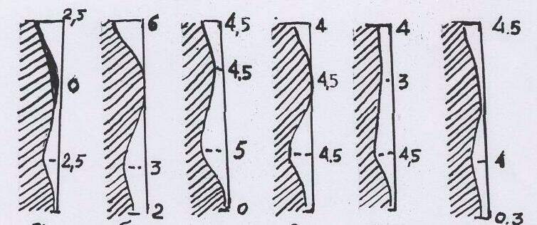
Нарушения осанки
Отклонения от нормальной осанки принято называть нарушениями, или дефектами, осанки. Нарушения осанки не являются заболеванием.
Нарушения осанки в сагитальной плоскости бывают с увеличением или уменьшением физиологических кривизн
а) нормальные изгибы позвоночника;
б) «круглая спина»;
в) «вогнутая спина»;
г) «кругловогнутая спина»;
д) «плосковогнутая спина»;
е) «плоская спина».
а) б) в) г) д) е)

Slide 7
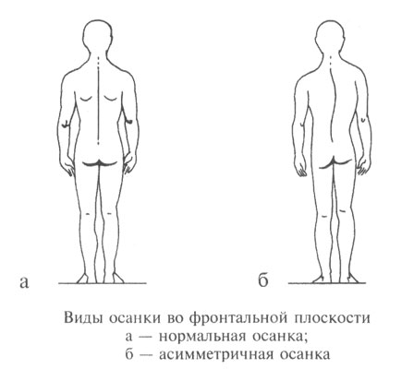
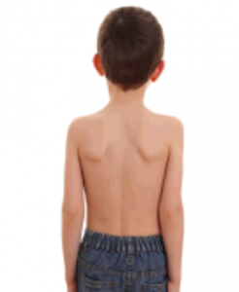
Во фронтальной плоскости различают два вида нарушений осанки.
Вялая осанка характеризуется общей слабостью мышечно-связочного аппарата, невозможностью длительно удерживать туловище в правильном положении, частой сменой положения тела в пространстве.
Асимметричная осанка. При асимметричной осанке нарушено:
- симметрия между правой и левой половинами туловища;
- позвоночный столб представляет собой дугу;
- плечо и лопатка с одной стороны опущены:
разные треугольники талии.
В отличие от сколиоза, не возникает торсия позвонков, и при разгрузке позвоночника все виды асимметрии устраняются.

Slide 8
Показания и противопоказания к назначению ЛФК.
Занятия лечебной гимнастикой показаны всем детям с нарушениями осанки.
Вначале на занятиях ЛФК временно не следует использовать: бег, прыжки, подскоки на жесткой поверхности; выполнение упражнений в исходном положении сидя.
Чистые висы не рекомендуется использовать в дошкольном и младшем школьном возрасте, поскольку кратковременное вытяжение позвоночника влечет за собой еще более сильное сокращение мышц. Кроме того, вытяжение должно всегда сопровождаться длительной разгрузкой позвоночника в и.п. лежа.

Slide 9
Курс ЛФК длится 1,5-2 месяца; перерыв между курсами – не менее месяца. В течение года – необходимо 2-3 курса ЛФК.
Занятия ЛГ проводятся 3-4 раза в неделю. Специальные занятия следует подкреплять самостоятельными занятиями в домашних условиях (в остальные дни).
Задачи ЛФК при нарушениях осанки:
- обучение навыку правильной осанки и систематическое закрепление этого навыка;
- укрепление мышц туловища и конечностей (выравнивание мышечного тонуса передней и задней поверхности туловища, нижних конечностей, укрепление мышц брюшного пресса);
- нормализация трофических процессов в мышцах туловища;
- осуществление целенаправленной коррекции имеющегося нарушения осанки.

Slide 10
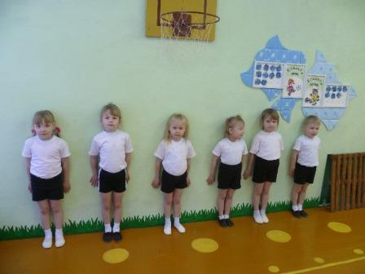
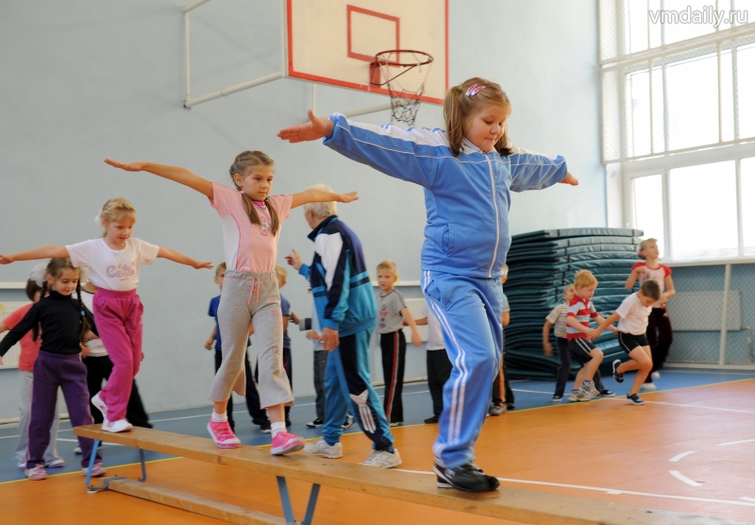
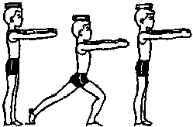
Особенности методики ЛФК.
Ведущая роль отводится выработке представления о правильной осанке и созданию физиологических предпосылок для ее закрепления.
Навык правильной осанки создается на базе мышечно-суставного чувства, позволяющего ощущать положение определенных частей тела:
1. Тренировки перед зеркалом (зрительный самоконтроль);
2. Упражнения с предметом на голове;
3. Стоя плотно спиной к стене, 5 точек соприкосновения: затылок, лопатки, ягодицы, икроножные мышцы, пятки;
4 Упражнения в равновесии.

Slide 11
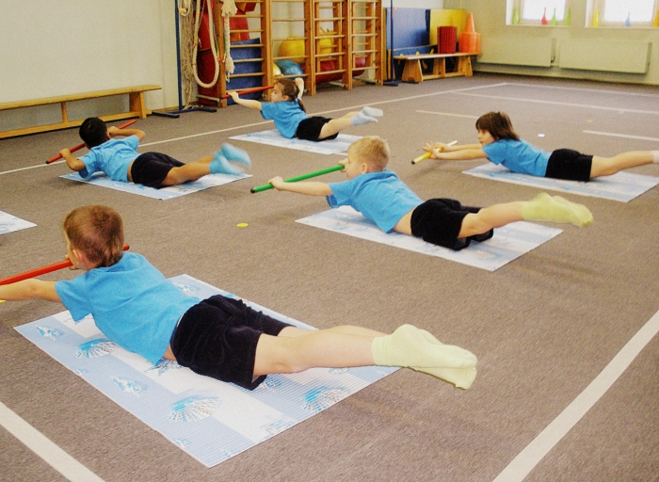
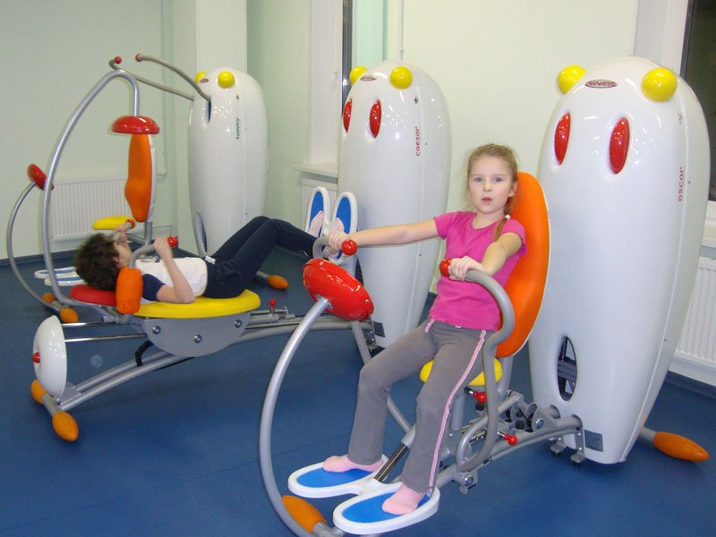
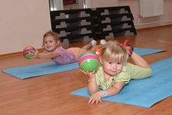
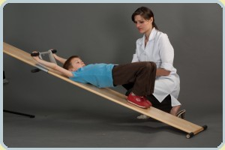
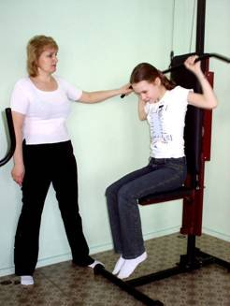
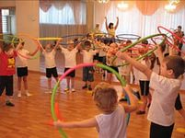
ОРУ выполняются из различных исходных положений, для всех мышечных групп – с предметами и без них, с использованием тренажеров.

Slide 12
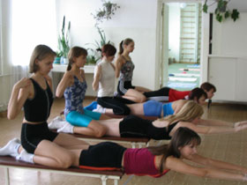
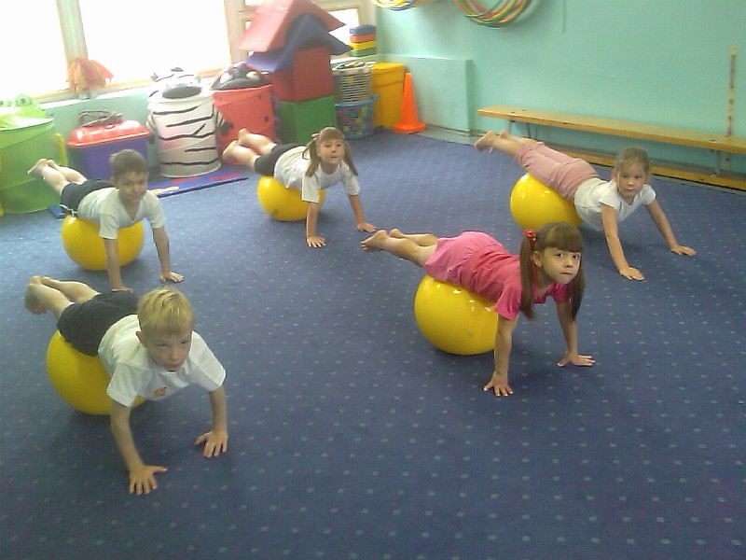
Упражнения для укрепления мышечного корсета выполняются для мышц спины, живота, боковой поверхности туловища. Наиболее выгодным исходным положением являются такие, при которых возможна максимальная разгрузка позвоночного столба по оси и исключается влияние мышц на угол наклона таза:
- лежа на спине;
- лежа на животе;
- в упоре стоя на коленях.
Динамические упражнения следует чередовать с упражнениями в статическом напряжении.
Сами исходные положения также необходимо чередовать.
Упражнения, направленные па создание и укрепление мышечного корсета, во время занятий нужно сочетать с дыхательными упражнениями и упражнениями в расслаблении.

Slide 13
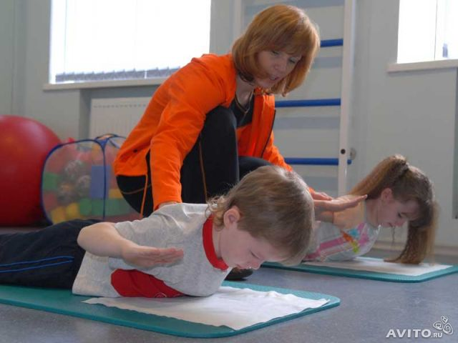
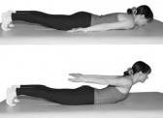
Исправление дефектов осанки достигается с помощью специальных (корригирующих) упражнений. Различают симметричные и асимметричные корригирующие упражнения. При асимметричной осанке основную роль играют симметричные упражнения, поскольку они обеспечивают выравнивание силы мышц спины и этим самым ликвидируют асимметрию мышечного тонуса. Во время выполнения упражнения более ослабленные мышцы на стороне выпуклости позвоночного столба работают с большей нагрузкой, чем более сильные мышцы на противоположной стороне.

Slide 14
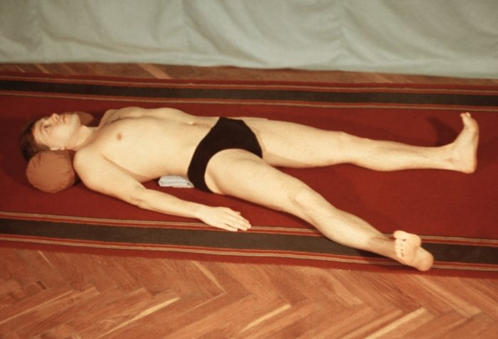
Лечение положением применяется во время пауз отдыха и при выполнении специальных упражнений. С этой целью используется упругий валик (высотой 2-3 см) или подушка.
При круглой спине валик подкладывается под лопатки – при выполнении упражнений в и.п. лежа на спине;
при плосковогнутой спине валик кладется под живот – при выполнении упражнений в и.п. лежа на животе или под голову – в и. п. лежа на спине.
Таким образом, позвоночник принимает правильное коррекционное положение в течение 5-8 мин.

Slide 15
Рекомендации по корригирующей гимнастике для детей с нарушениями осанки (по И.А. Котешевой).
Для исправления плоской спины гимнастика должна быть направлена на:
а) укрепление глубоких мышц спины;
б) укрепление мышц, увеличивающих наклон таза (т. е. мышц-сгибателей тазобедренных суставов);
в) укрепление мышц, удерживающих лопатки в правильном положении, и растяжение мышц грудной клетки.
Для исправления круглой и сутулой спины необходимо уменьшить грудной изгиб позвоночника, придать лопаткам правильное положение и, кроме того, при круглой спине увеличить поясничный лордоз.
Для этого необходимо:
а) укрепить глубокие мышцы спины;
б) растянуть передние связки грудного отдела позвоночника;
в) увеличить подвижность в грудном отделе позвоночника;
г) укрепить мышцы, удерживающие лопатки в правильном положении;
д) при круглой спине укрепить мышцы, увеличивающие наклон таза вперед (сгибатели тазобедренных суставов).

Slide 16
Для исправления плоско-вогнутой спины необходимо уменьшить угол наклона таза. Для этого нужно:
а) укрепить мышцы брюшного пресса;
б) растянуть мышцы-сгибатели и укрепить мышцы-разгибатели тазобедренных суставов;
в) растянуть задние связки нижнегрудного отдела позвоночника и мышцы поясничной области.
Для исправления кругло-вогнутой спины необходимо решить те же задачи, что и для коррекции круглой, сутулой спины:
а) укрепить мышцы брюшного пресса;
б) растянуть мышцы-сгибатели и укрепить мышцы-разгибатели тазобедренных суставов; задние связки поясничного отдела позвоночника и мышц поясничной области;
в) растянуть передние связки и увеличить подвижность грудного отдела позвоночника;
е) укрепить глубокие мышцы спины и мышцы, удерживающие лопатки в правильном положении.
Для нормализации положения лопаток необходимо:
а) добиться восстановления нормальных изгибов позвоночника;
б) укрепить глубокие мышцы спины;
в) укрепить и повысить тонус поверхностно расположенных мышц спины, фиксирующих лопатки и плечи в правильном положении.

Slide 17
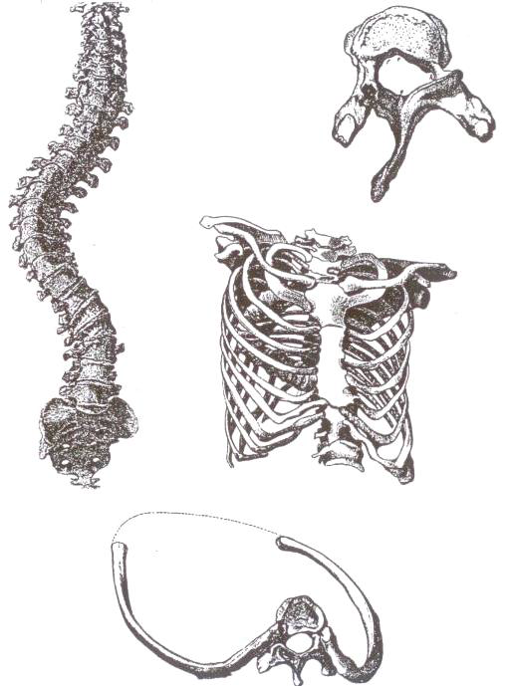
Сколиоз (от греческого слова sсoliоs – кривой, согнутый) – тяжелое прогрессирующее заболевание позвоночного столба, характеризующееся дугообразным искривлением во фронтальной плоскости и скручиванием (торсией) позвонков вокруг вертикальной оси.
Такая сложная многоосевая деформация позвоночника неизбежно приводит к изменению формы ребер и грудной клетки в целом (реберный горб) и нарушению нормального взаиморасположения органов грудной клетки.
Форма позвоночного столба (А),
позвонка (Б), грудной клетки (В), ребер (Г) при сколиозе

Slide 18
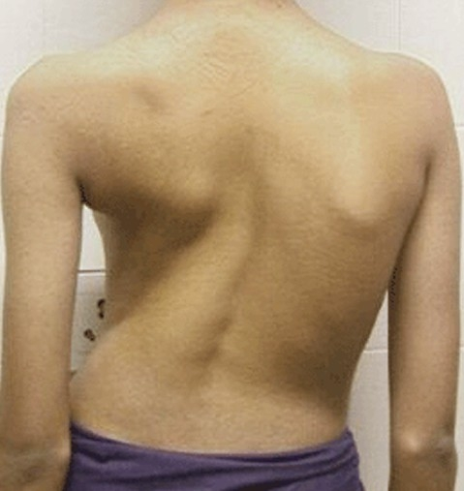
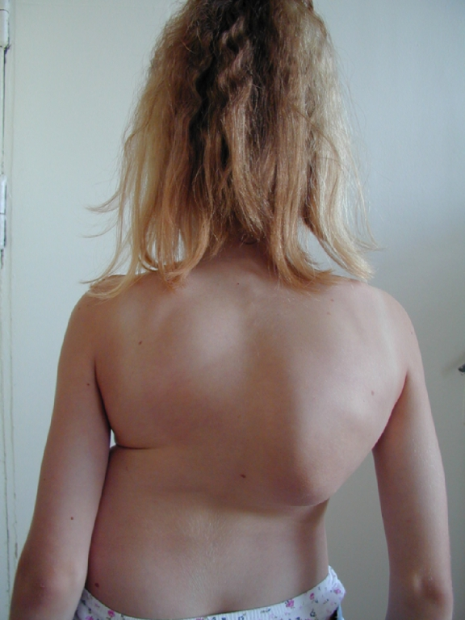
В результате прогрессирования бокового искривления у больного может сформироваться вначале реберное выпячивание, а в дальнейшем реберный горб - гибус.

Slide 19
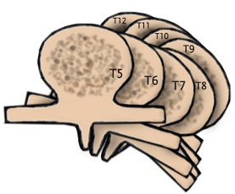
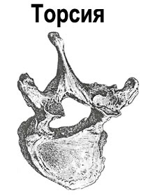
Сколиотическая болезнь — боковое искривление позвоночника с обязательной ротацией тел позвонков (торсией), характерной особенностью которого является прогрессирование деформации, связанное с возрастом и ростом ребенка.
За рубежом сколиотическую болезнь называют идиопатическим сколиозом или быстропрогрессирующим сколиозом. Идиопатическим называются все виды сколиозов, происхождение которых не выявлено.
Изменение положения позвонков - поворот вокруг продольной оси позвоночника называют ротацией (вращением).
Изменение формы и внутренней структуры позвонков называют торсией (скручиванием).
В медицинской клинической литературе термины ротация (rotatio) и торсия (torsio) рассматриваются как синонимы.

Slide 20
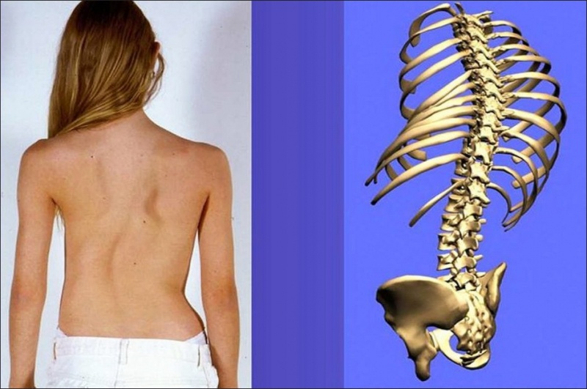
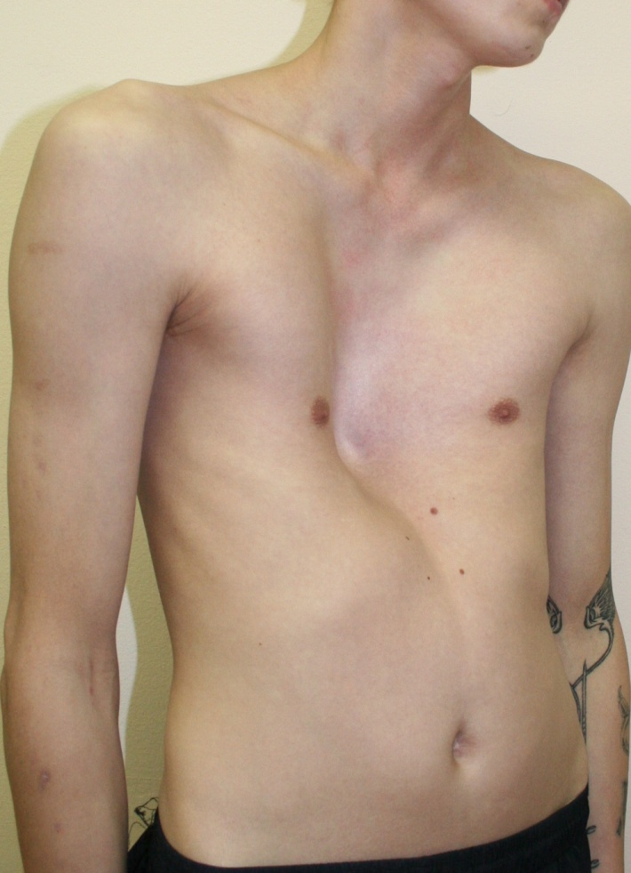
Наиболее быстрое прогрессирование искривления при сколиозе отмечается в период интенсивного роста позвоночника в длину, т. е. в периоде, предшествующем началу полового созревания, и в начале полового созревания (75 %):
у девочек в возрасте 7–8 и 11–13 лет;
у мальчиков в 8–10 и 13–15 лет.

Slide 21
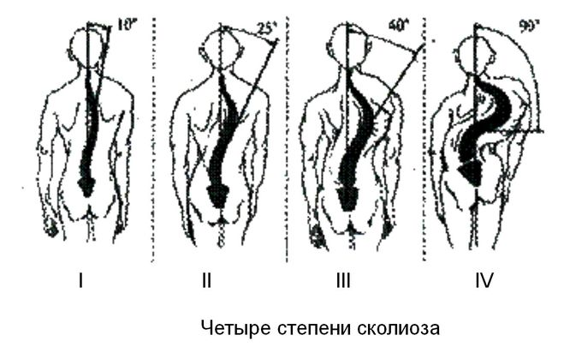
В зависимости от тяжести заболевания выделяют четыре степени сколиозов. Критериями такого деления являются:
1 .Форма дуги сколиоза.
2.Угол отклонения первичной дуги oт вертикальной линии.
3.Степень выраженности торсионных изменений.
4.Стойкость имеющихся деформаций.

Slide 22
Степени сколиоза
Первая степень
Вторая степень
1) простая дуга искривления, позвоночный столб напоминает букву С;
2) угол отклонения не превышает 10°;
3) торсионные изменения при осмотре выражены слабо и рентгенологически проявляются в виде асимметрии корней дужек, небольшого отклонения остистых отростков позвонков от средней линии;
4) проявления сколиоза отчетливее выражены в положении стоя, при разгрузке (в горизонтальном положении) они уменьшаются.
1) компенсаторная дуга искривления, позвоночник в форме буквы S;
2) угол отклонения основной дуги сколиоза 11–30° (11–25°);
3) торсионные изменения выражены не только рентгенологически, но и при осмотре: выявляются реберное выпячивание, мышечный валик;
4) деформация позвоночного столба приобретает более стойкий характер: в горизонтальном положении искривление сглаживается очень незначительно по сравнению с вертикальным.

Slide 23
Третья степень
Четвертая степень
1) позвоночный столб имеет не менее двух дуг;
2) угол отклонения основной дуги колеблется в пределах 31–60° (26–40°);
3) торсионные изменения резко выражены и проявляются в значительной деформации грудной клетки и наличии реберного горба;
4) все изменения носят стойкий характер; особое место занимают нарушения со стороны внутренних органов и неврологические расстройства.
1) прогрессирующее боковое отклонение позвоночного столба и скручивание его по оси, что приводит к образованию кифосколиоза с деформацией как в боковом, так и в переднезаднем направлении;
2) угол отклонения от вертикальной оси более 60° (41° и более);
3) отчетливо выражены передний и задний реберные горбы, деформация таза и грудной клетки;
4) все изменения носят стойкий характер; резко выражены нарушения функций органов грудной клетки и нервной системы.

Slide 24
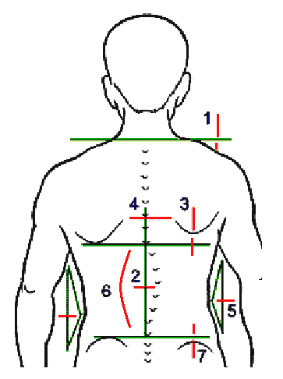
Диагностика сколиоза
Визуальная диагностика
Клинические (внешние) признаки сколиоза
1 – асимметрия надплечий;
2 – отклонение линии остистых отростков от средней линии;
3 – асимметрия высоты стояния лопаток;
4 – асимметрия расстояний между углом лопаток и линией остистых отростков;
5 – асимметрия «поясничных» треугольников (талии);
6 – мышечный «валик»;
7 – асимметрия расположения крыльев подвздошных костей

Slide 25
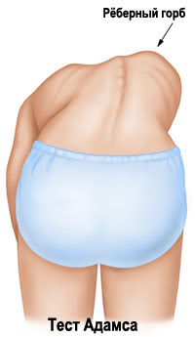
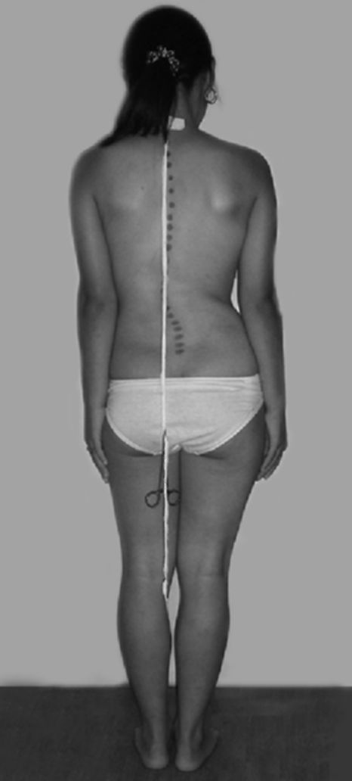
тест Адамса: в положении стоя на выпрямленных ногах и наклоне вперед оценивают паравертебральную ассиметрию
С применением отвеса

Slide 26
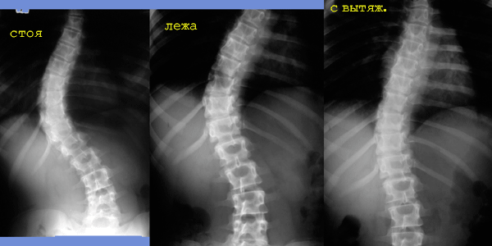
Рентгенологическое исследование
Сколиоз - это диагноз, который ставится только на основании рентгена.

Slide 27
Лечение и реабилитация детей, страдающих сколиотической болезнью, носят комплексный характер. Комплексная программа консервативного лечения сколиоза включает:
корригирующую гимнастику,
лечебный массаж,
лечебно-оздоровительное плавание,
методы ортопедической коррекции (корсетирование, гипсовые кроватки и др.),
электростимуляцию,
щадящий двигательный режим,
обеспечивающий ограничение нагрузок на позвоночник,
мануальную терапию (по показаниям).

Slide 28
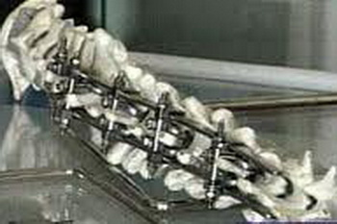
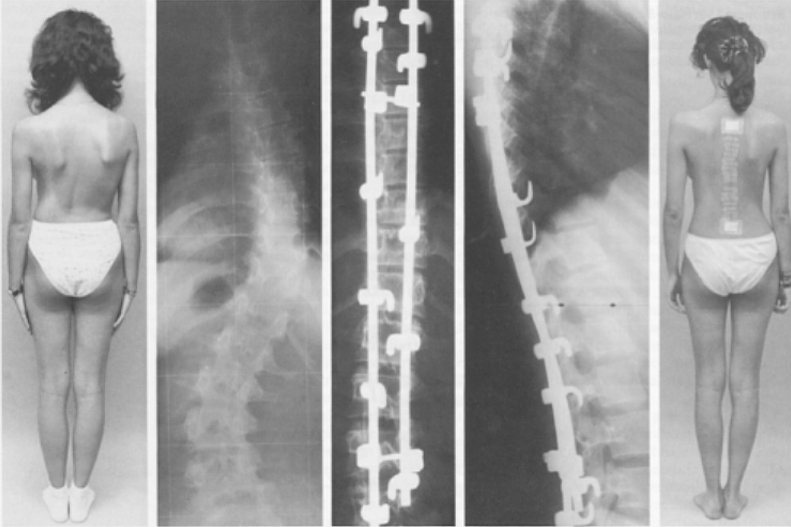
При сколиозах I-III степеней проводят консервативное лечение; при сколиозе IV степени – оперативное.
Если консервативное лечение не дает эффекта и сколиоз бурно прогрессирует, то прибегают к хирургическим методам лечения с использованием металлических фиксаторов.

Slide 29
ЛФК является основным методом консервативного лечения
Основные задачи ЛФК:
- мобилизация дуги искривленного отдела позвоночника;
- коррекция деформации и стабилизация позвоночника в положении достигнутой коррекции.
Занятия ЛФК направлены в первую очередь на формирование рационального мышечного корсета, препятствующего прогрессированию сколиотической болезни.
ЛФК показана на всех этапах развития сколиоза; наиболее эффективно ее использование в начальных стадиях болезни.

Slide 30
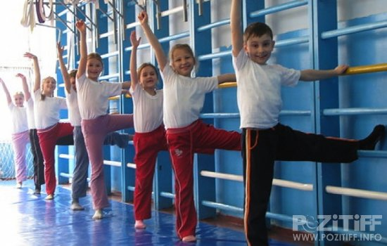
Занятия ЛФК проводятся групповым и индивидуальным (преимущественно при тяжелых формах) методами, а также в форме индивидуальных заданий, выполняемых детьми самостоятельно.

Slide 31
Методика занятий ЛФК
Методика занятий определяется течением сколиоза. Необходимо проведение не менее двух курсов в год, включающих 20-25 процедур, с постепенным увеличением продолжительности (от 15-20 мин вначале до 40-60 мин к 8-10-й процедуре).
ЛГ сочетают с массажем.
Корригирующая гимнастика: симметричные и ассиметричные упражнения. Задача:
- растянутые и ослабленные мышцы, расположенные на стороне выпуклости, необходимо укреплять, тонизировать, способствуя их укорочению;
- укороченные мышцы и связки в области вогнутости необходимо расслаблять и растягивать.
Асимметричные корригирующие упражнения носят локальный характер и направлены непосредственно на коррекцию вершины искривления позвоночника. Применяются избирательно

Slide 32
деторсионные упражнения (являются ассиметричными).
Задача: способствовать вращению позвонков вокруг вертикальной оси в сторону, противоположную торсии (ротации).
Коррекция торсии (ротации) достигается разворотом и поворотом туловища, таза, верхних и нижних конечностей.
Основное правило:
- при правостороннем сколиозе любой локализации позвонки скручиваются по часовой стрелке;
- при левостороннем – против часовой стрелки.

Slide 33
Занятие ЛГ состоит из трех частей: подготовительной, основной и заключительной.
В подготовительной части применяемые упражнения направлены на улучшение работы дыхательной и сердечно-сосудистой систем, на воспитание правильной осанки, концентрацию внимания.
В этой части занятия
- построение группы;
- Различные виды ходьбы с движениями рук (обычная; с подниманием прямых или согнутых ног; в приседе; на пятках; на носках; на наружных краях стоп (ходьбу на внутренних краях стопы исключить, так как она провоцирует развитие плоскостопия); перекаты с пятки на носок и т.п.) и бега в различном темпе и различных направлениях («змейкой», спиной вперед и т.п.).
- дыхательные упражнения
- упражнения в и.п. стоя перед зеркалом для формирования и закрепления навыка правильной осанки.

Slide 34
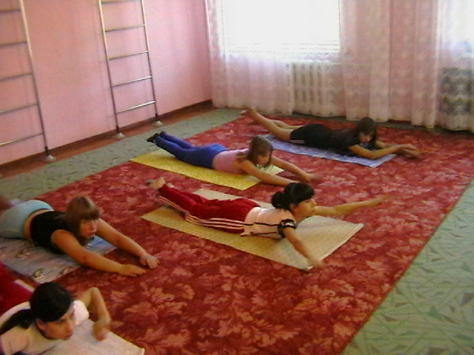
В основной части используются ОРУ, деторсионные упражнения, а также симметричные и асимметричные упражнения в и.п. лежа и упоре стоя на коленях, направленные на исправление дуги искривления позвоночного столба и патологически измененных мышечных групп.

Slide 35
Во второй половине основной части занятия выполняются упражнения на снарядах, направленные на специальную коррекцию, деторсию и равновесие:
на гимнастической стенке
(-проверка осанки,
- симметричное и асимметричное поднимание и спуск по гимнастической стенке,
- смешанный симметричный вис,
- упражнения с сопротивлением с использованием резинового бинта,
- упражнения на равновесие);

Slide 36
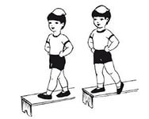
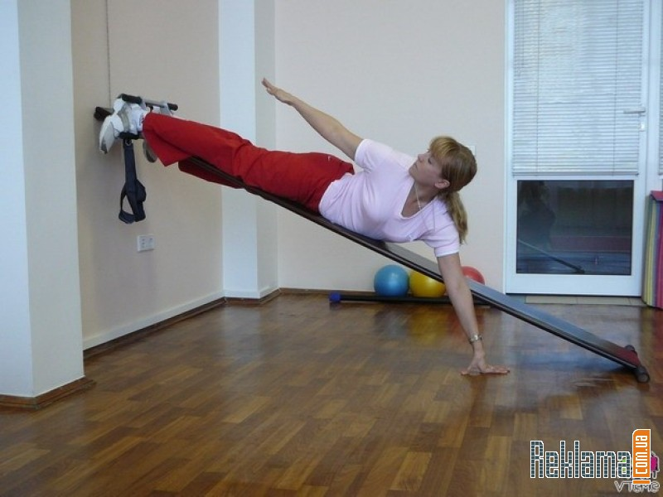
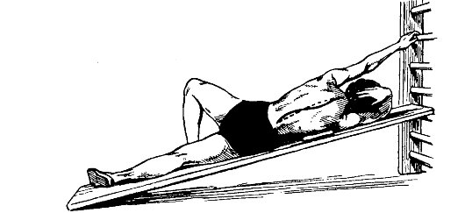
на гимнастической скамейке
(ходьба простая, с мешочком на голове, полуласточка, подтягивание из и.п. лежа на животе);
на наклонной плоскости
(сгибание и разгибание ног; подтягивание туловища, пассивная коррекция, деторсионные упражнения).
В конце основной части занятия используются подвижные и некоторые спортивные игры.

Slide 37
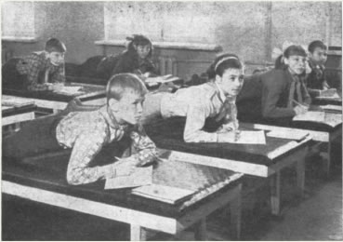
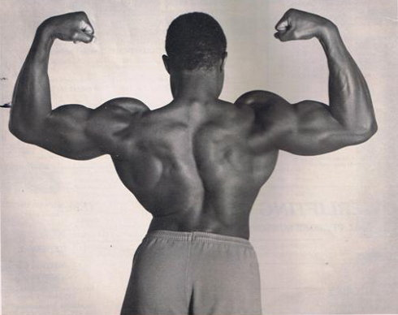
В заключительной части занятия решается задача снижения нагрузки на все органы и системы организма. Применяются упражнения в расслаблении мышц, медленная ходьба с сохранением правильной осанки; индивидуально используется лечение положением.
При сколиотической болезни противопоказаны упражнения, увеличивающие гибкость и ротацию позвоночника (повороты, наклоны, скручивания); упражнения, приводящие к перерастягиванию позвоночника (чистые висы) и увеличивающие компрессию позвонков (прыжки с высоты, работа с грузами в и. п. стоя).

Slide 38
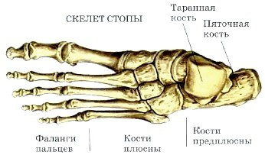
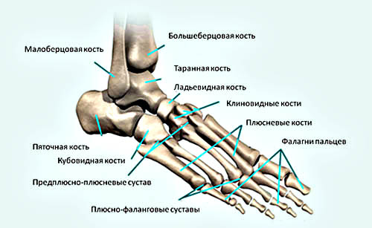
ЛФК при плоскостопии
Стопа состоит из 26 костей и включает три отдела:
Предплюсна, заплюсна – 7 костей стопы.
Плюсна – 5 трубчатых костей.
Фаланги – 14 коротких трубчатых костей.
Фаланги образуют пальцы стопы. Четыре пальца - из 3 фаланг, и лишь большой палец стопы - из 2 фаланг.
Выделяют две поверхности:
подошвенную и тыльную.

Slide 39
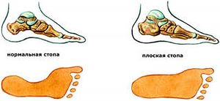
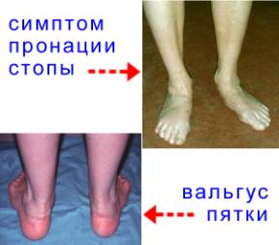
Плоскостопие — деформация стопы, заключающаяся в уплощении ее сводов в сочетании с пронацией пятки.
Иногда плоскостопие сочетается с вальгусным положением стопы, которое характеризуется отклонением пятки кнаружи. Такое сочетание называется плосковальгусной стопой.

Slide 40
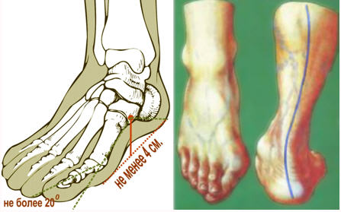
У детей плоско-вальгусная деформация стопы проявляется снижением высоты сводов стопы и искривлением её оси: пальцы и пятка смотрят кнаружи, средний отдел «завален» внутрь. Таким образом, стопа занимает Х-образное положение.
У взрослых вальгусная постановка стоп - деформация стопы при которой происходит искривление плюснефалангового сустава первого пальца, и последующая деформация остальных пальцев ног.
Вальгус часто характеризуется образовавшейся «шишкой» у основания большого пальца и сопровождается болью в этой области.

Slide 41
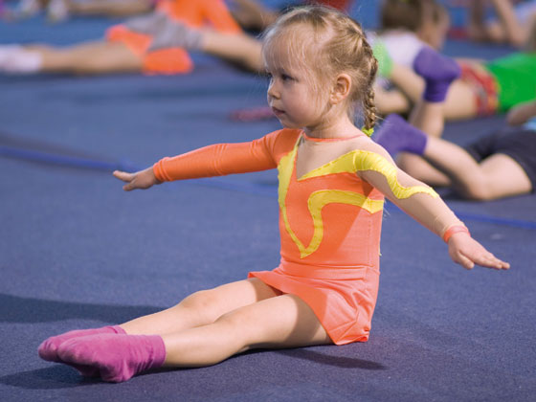
В зависимости от этиологии различают 5 видов плоской стопы:
врожденную;
рахитическую;
паралитическую;
травматическую;
статическую.
Статическое плоскостопие встречается у спортсменов, занимающимся такими видами спорта, как тяжелая атлетика, художественная и спортивная гимнастика, акробатика, фигурное катание, – вследствие большой вертикальной нагрузки на стопу и раннего начала занятий этими видами спорта.

Slide 42
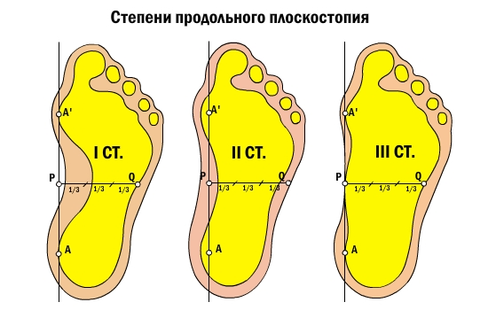
Диагностика плоскостопия
Продольное плоскостопие
Определяют:
продольный угол
высоту свода
В норме угол свода равен 125-130 градусам, высота свода - 39 мм
1 степень – высота свода составляет 25-35 мм.
2 степень: высота свода от 17 до 25 мм.
3 степень - высота свода меньше 17 мм.

Slide 43
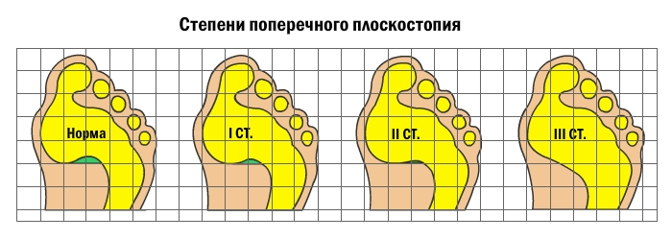
1 степень - угол деформации 1 пальца составляет менее 20 градусов.
2 степень – угол деформации находится 20 - 35 градусов.
3 степень – угол деформации больше 35 градусов.

Slide 44
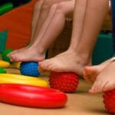
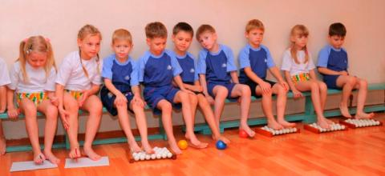
Методика ЛФК.
Основные задачи ЛФК:
исправление деформации стоп;
укрепление мышц стопы и голени.
В подготовительном периоде (в начале лечебного курса) специальные упражнения для мышц голени и стопы рекомендуется выполнять в и.п. лежа и сидя.
Исключается нерациональное и. п. стоя – особенно с развернутыми стопами, когда сила тяжести приходится на внутренний свод стопы.
Специальные упражнения следует чередовать с ОРУ для всех мышечных групп и с упражнениями на расслабление

Slide 45
В основном периоде лечебного курса основная задача - достижение коррекции положения стопы и закрепление этого положения.
Используют:
- упражнения для большеберцовых мышц и сгибателей пальцев с постепенно увеличивающейся нагрузкой,
с предметами - захват пальцами камешков, шариков, карандашей, перекладывание их, катание подошвами ног палки и т.д.
Для усиления их корригирующего эффекта применяют специальные приспособления (ребристые доски, скошенные и неровные поверхности и т.п.).

Slide 46
Все специальные упражнения следует проводить в сочетании с упражнениями, направленными па воспитание правильной осанки.
Следует ограничить упражнения с отягощениями в и.п. стоя, а также прыжковые упражнения и соскоки.

